Slide 1


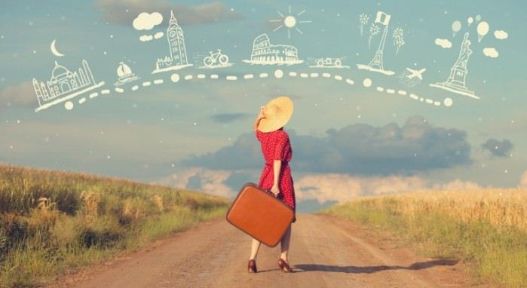
Не важно, что на свете осталось не так много неизведанных стран, главное, что и самые известные места мы можем показать по-новому.

Slide 2
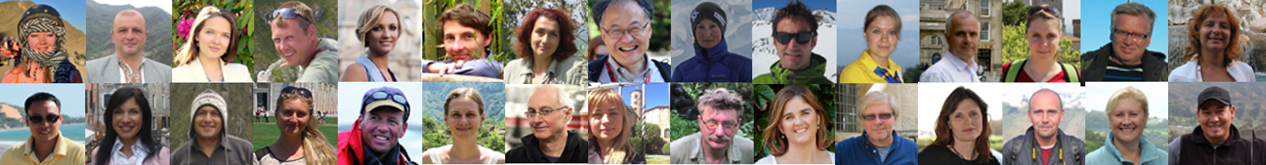
Авторские программы путешествий

Slide 3
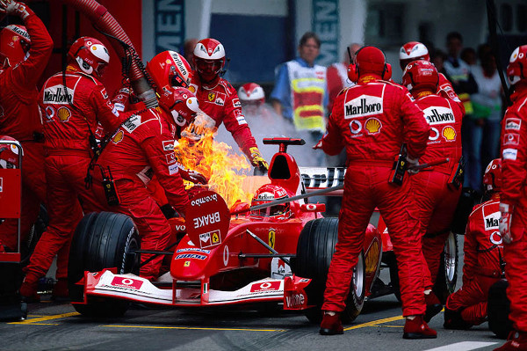
СТАЖИРОВКА НА БОЛИДАХ ФОРМУЛЫ 1
Почувствуй себя гонщиком Формулы 1
В 140 км от Ниццы во Франции на трассе Ле Люк

Slide 4

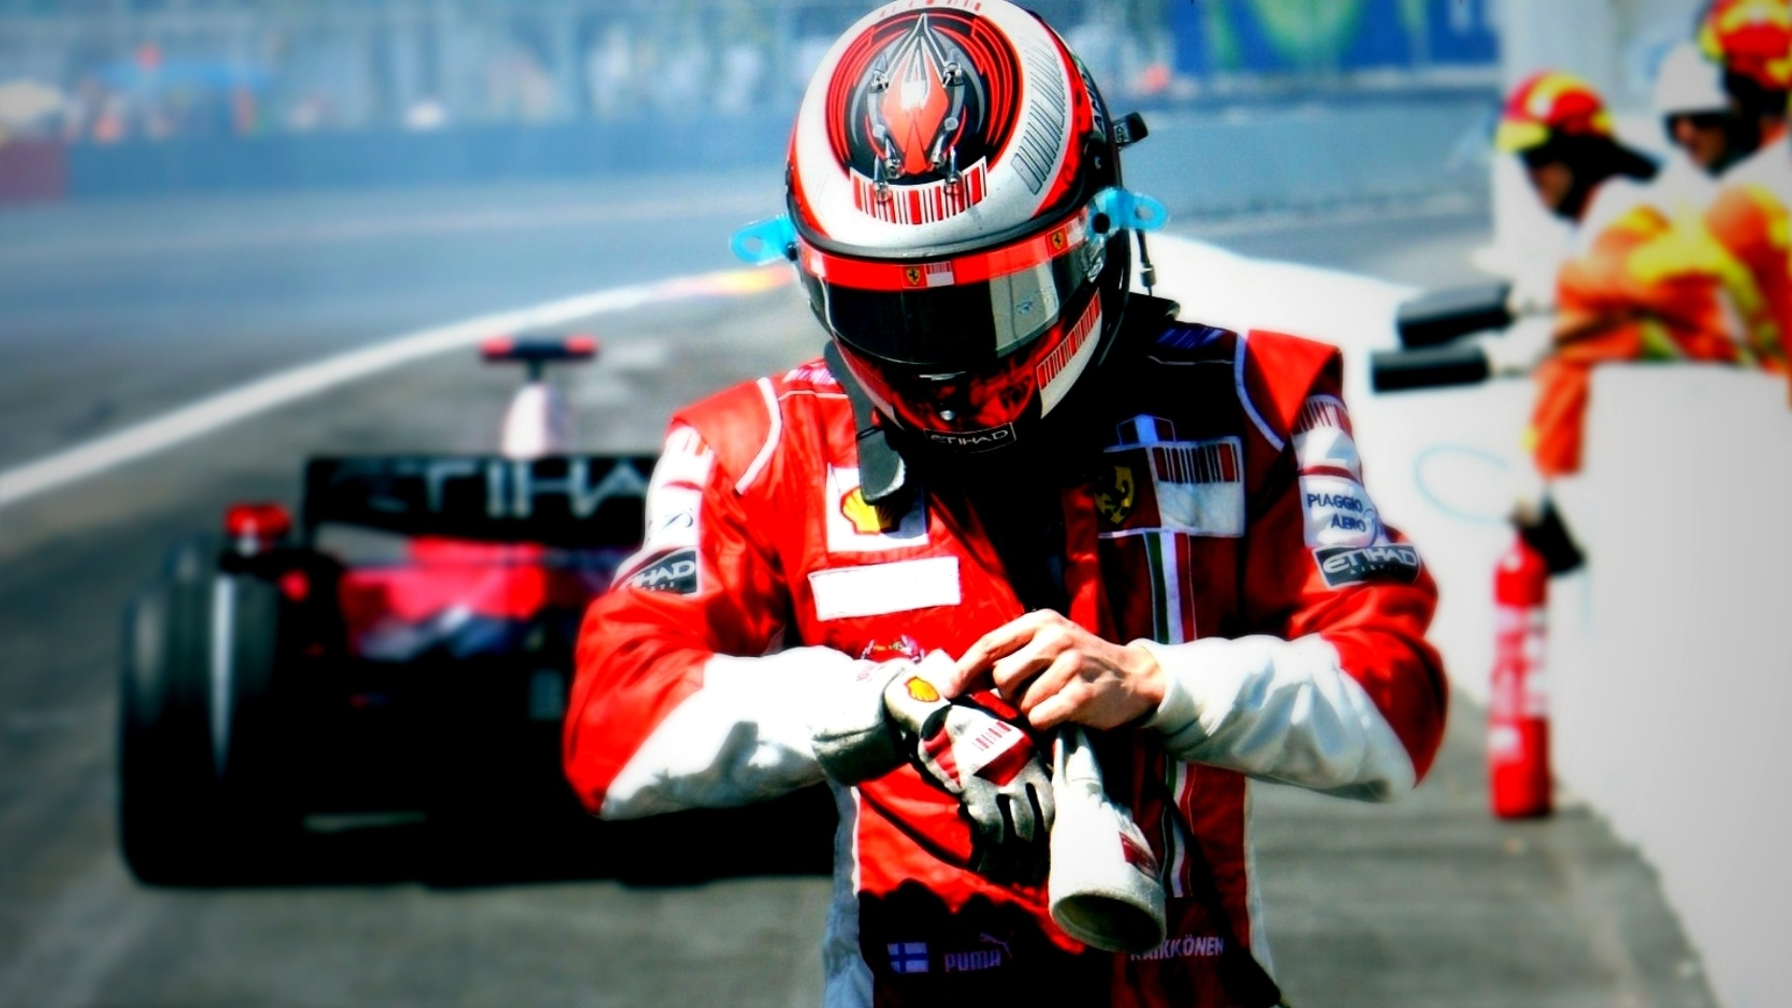
Вам подберут настоящую экипировку гонщика, проведут небольшой теоретический курс по основам спортивного вождения и короткую экскурсию по гоночному кольцу.

Slide 5
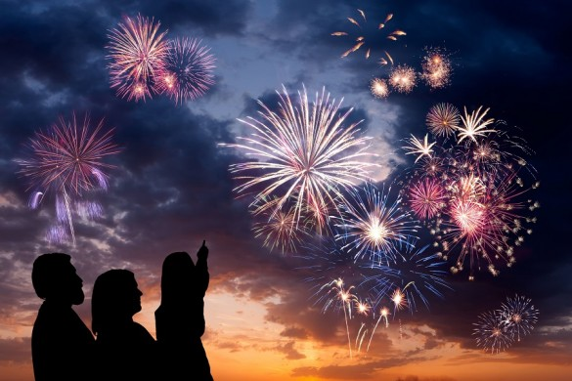
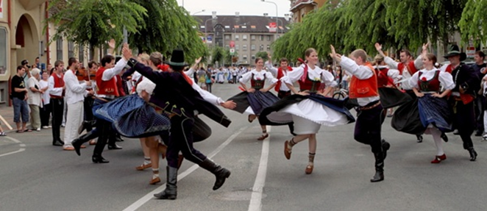
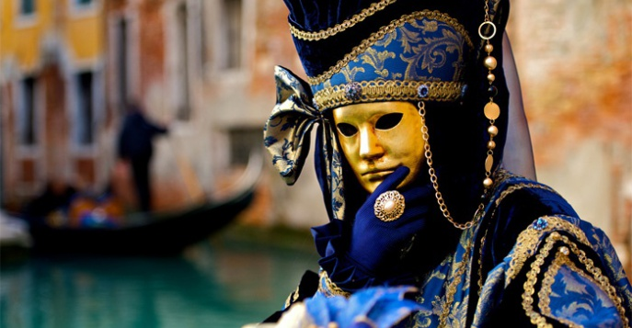
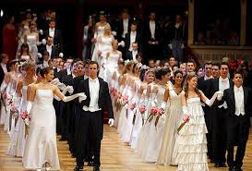
КАРНАВАЛЫ, ФЕСТИВАЛИ, БАЛЫ
Поездки на события

Slide 6
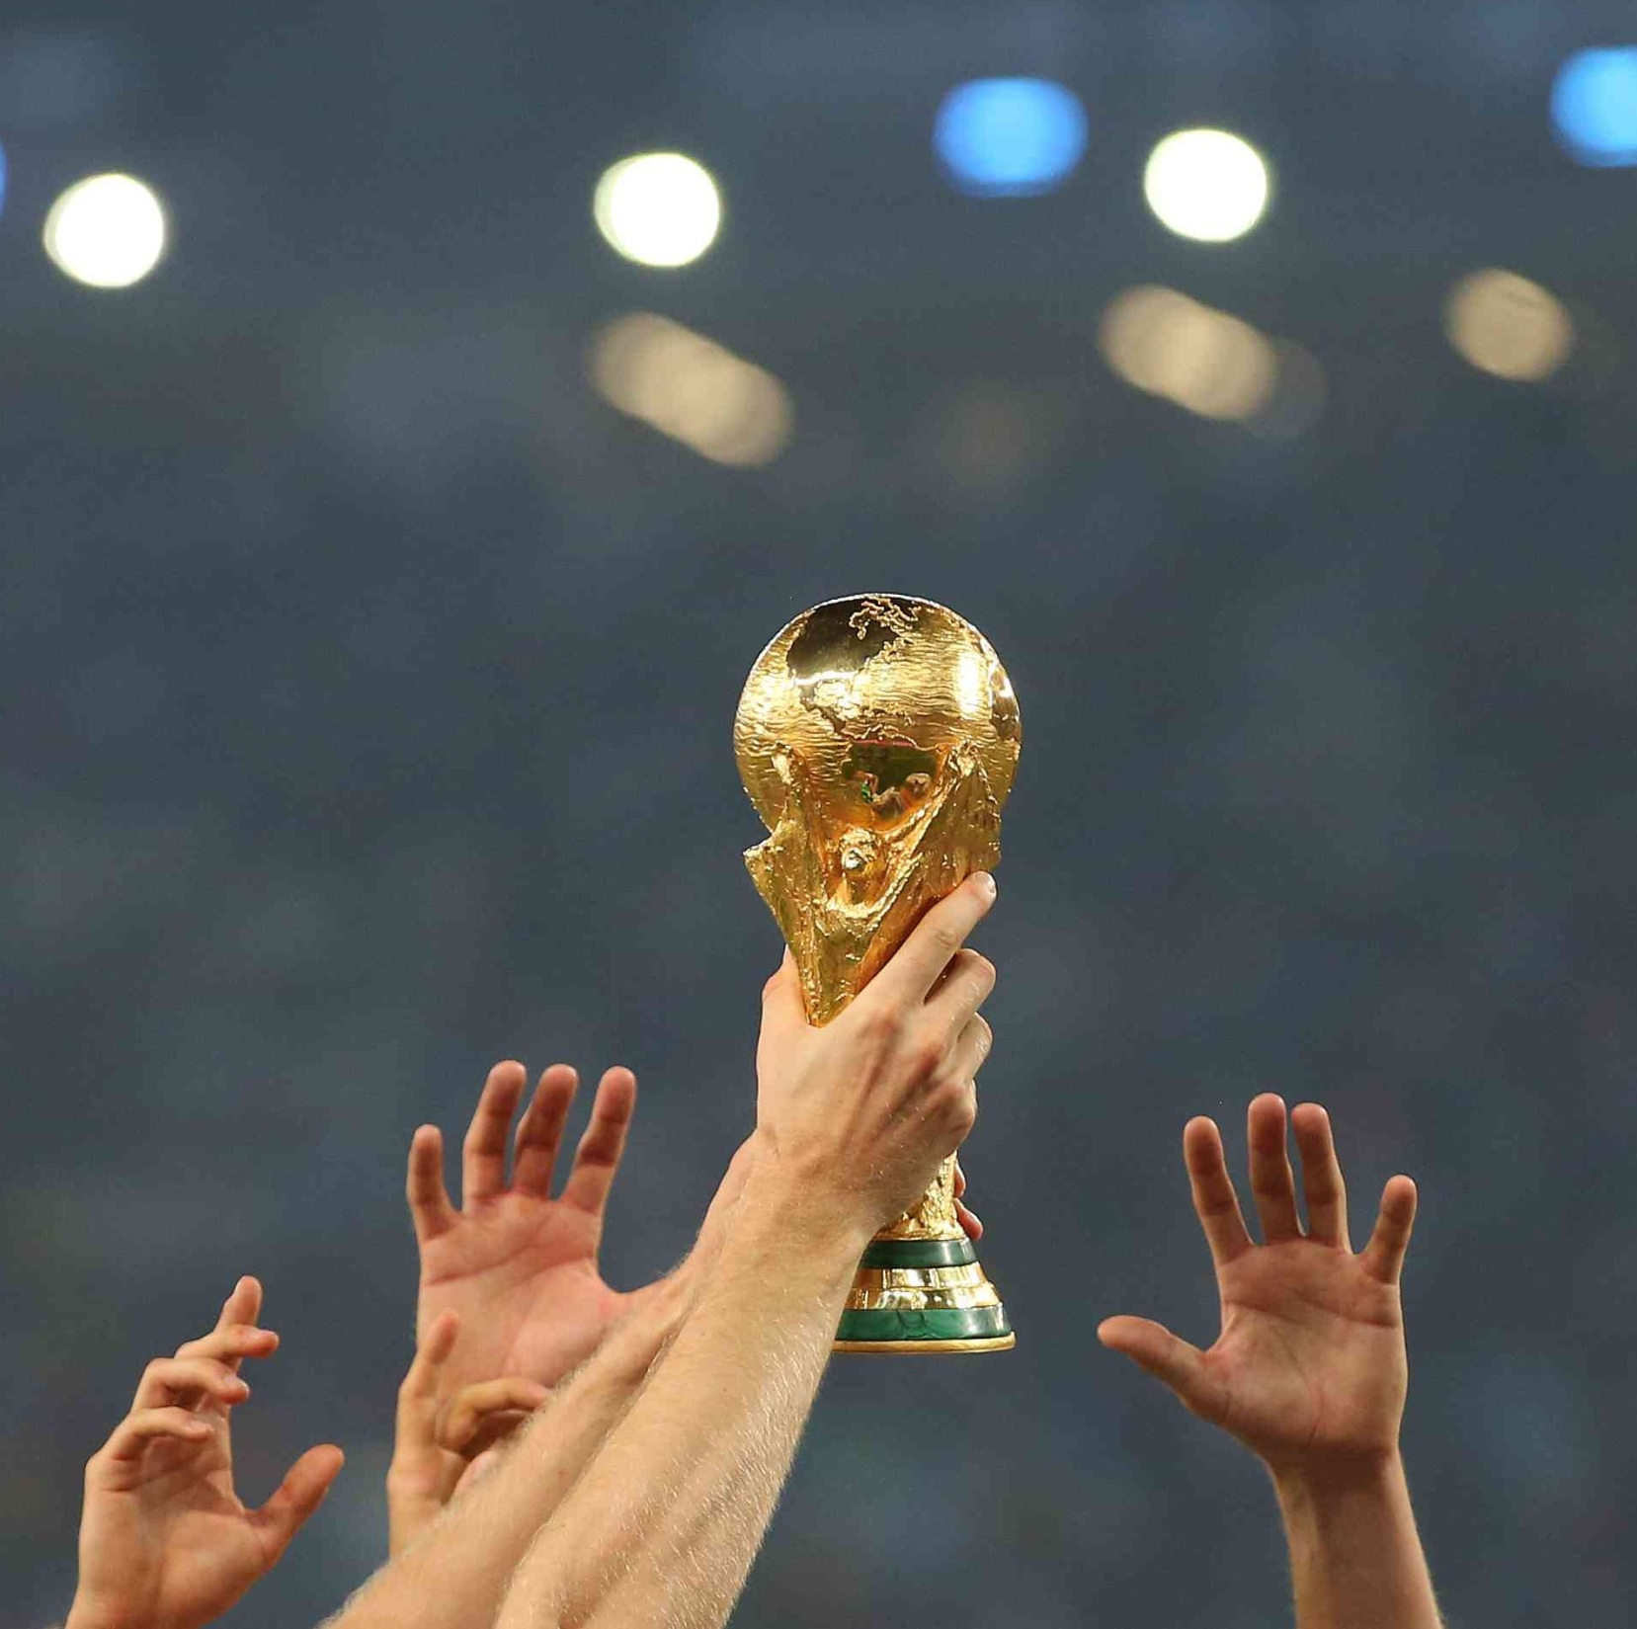
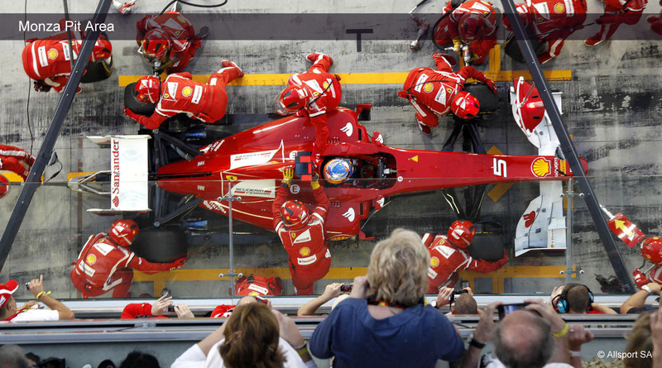
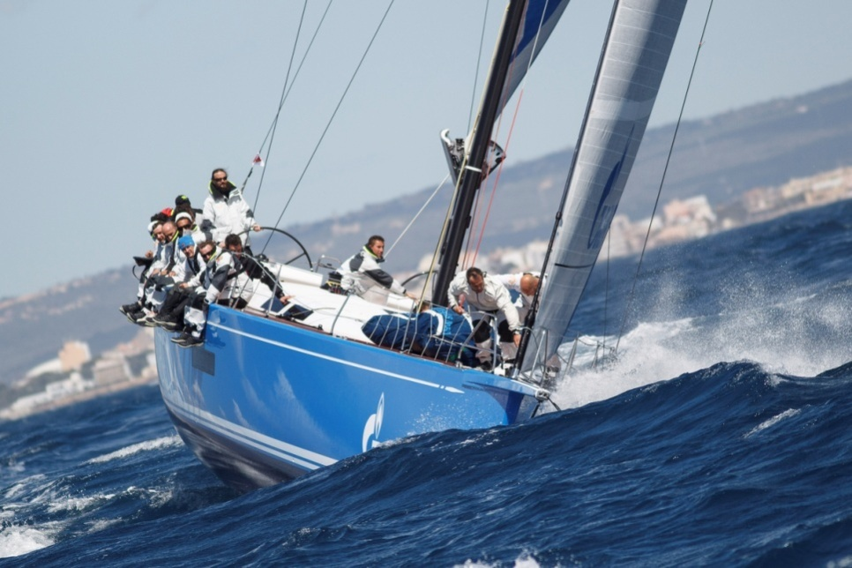
Спортивные события
ФУТБОЛ, ФОРМУЛА 1, РЕГАТЫ,
ГОЛЬФ -ТУРНИРЫ

Slide 7
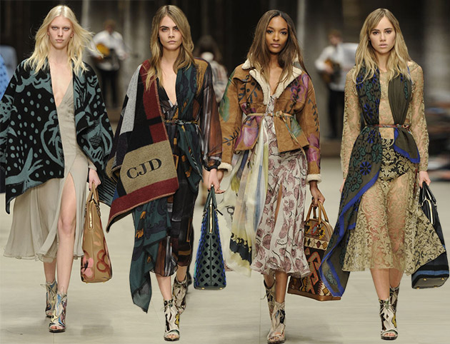
СОБЫТИЯ В МИРЕ МОДЫ И ИСКУССТВА
Модные показы
Арт- выставки
Концерты
мировых
звезд

Slide 8
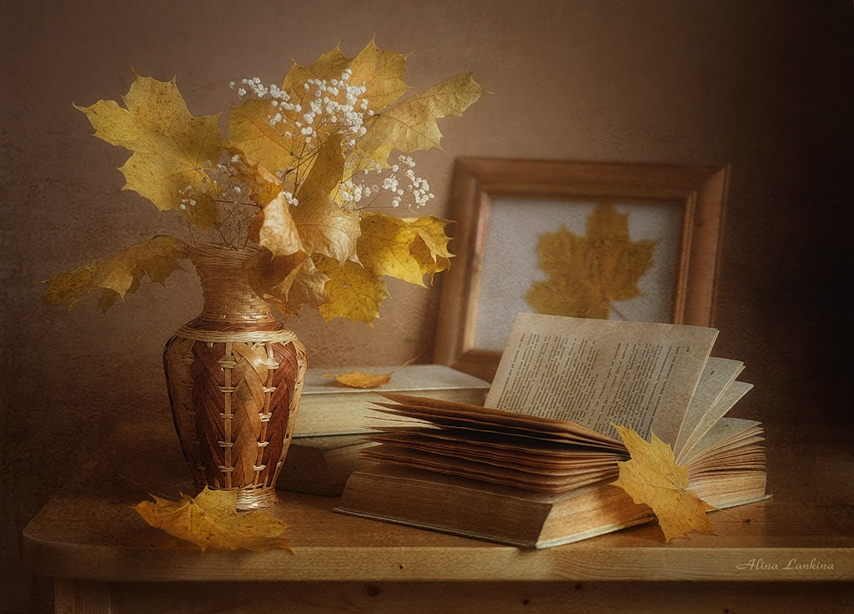
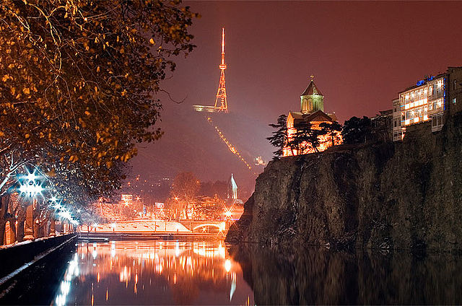
ЛИТЕРАТУРНЫЕ ПРОГРАММЫ
По Лермонтовским местам Кавказа
путешествие в Рим: по местам вдохновения Н.В.Гоголя
Литературные выходные в Тбилиси

Slide 9
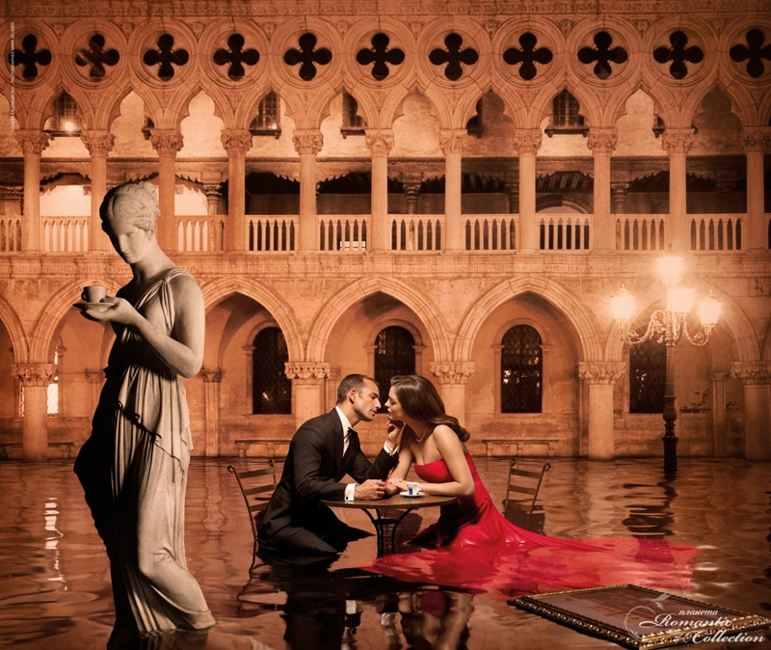
Романтические путешествия
Признание в любви как произведение искусства
Фотосессии в самых романтичных местах мира

Slide 10
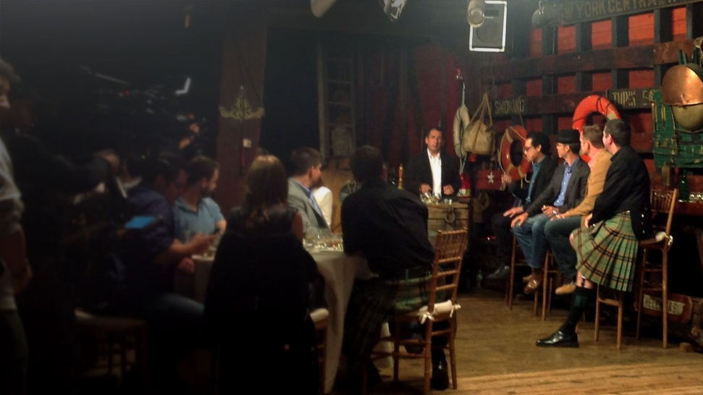
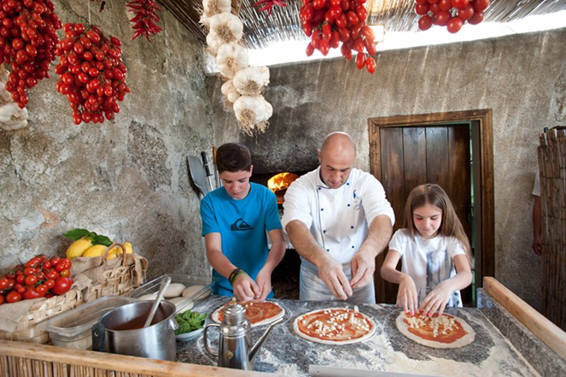
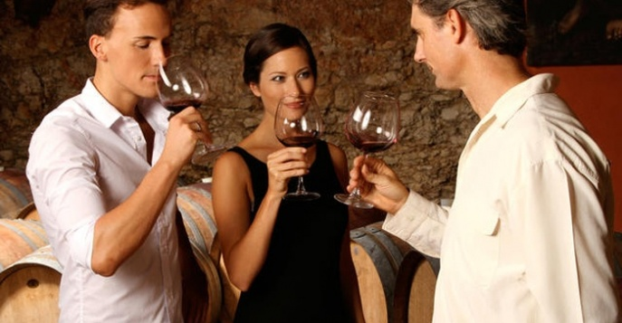
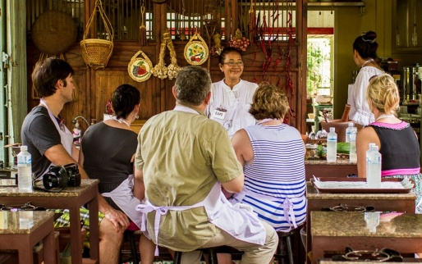
Гастрономические путешествия
Винные
и виски-туры
Кулинарные
мастер - классы

Slide 11
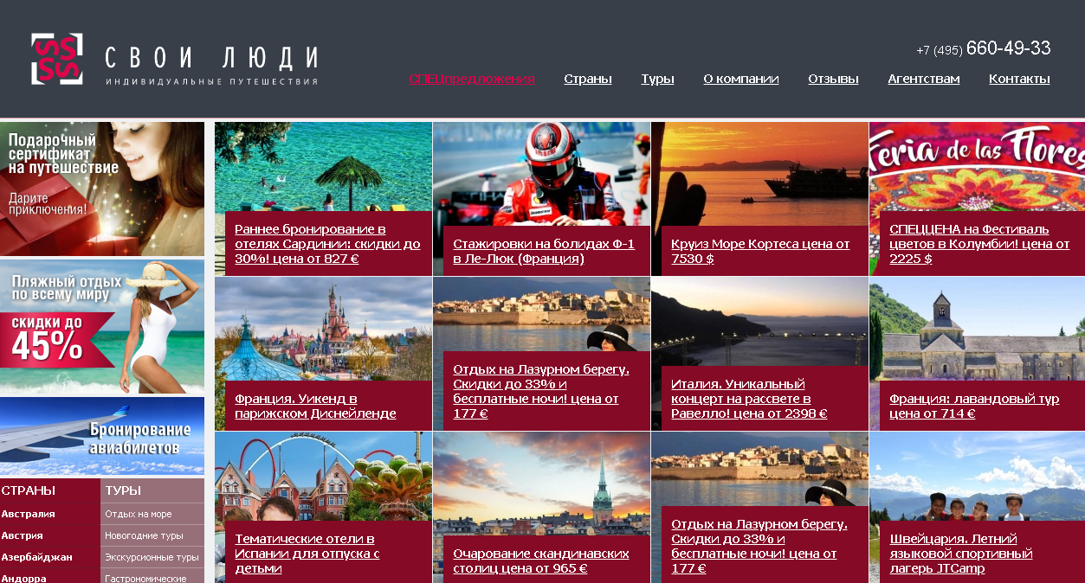
Больше идей для путешествий на сайте www.svoiludi.ru

